Slide 1
Zrak
Vypracovala: Mgr. Miroslava Komárová

Slide 2
EU V-2 Př8 Miroslava Komárová ZŠ Zákupy
Název: Zrak
Cíl: Seznámení se s učivem o oku
Čas: 25 - 30 minut
Pomůcky: interaktivní tabule

Slide 3
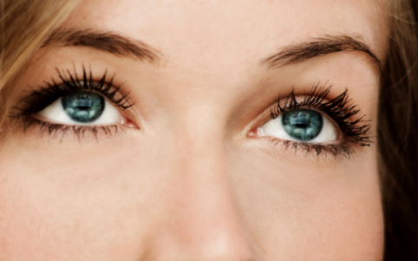
Funkce oka
Zaznamenává dopadající světlo, jeho intenzitu a barvu
Vnímání okolního prostředí, předmětů, pohybu a prostorového uspořádání
Notes:
Obrázek: http://www.femina.cz/magazin/krasa/beauty-tip-dokonale-velke-oci.html

Slide 4
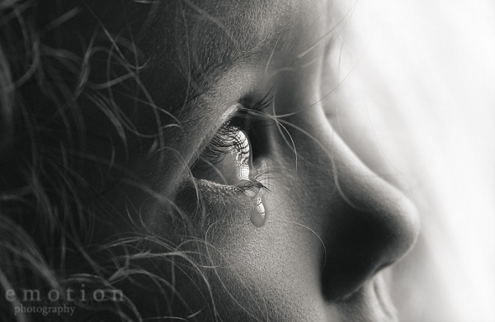
Uložení oka
Uloženo v očnici a chráněno nadočnicovým obloukem s obočím
chráněno dvěma pohyblivými víčky s řasami
sliznice víček = spojivka
oko čistí a vlhčí slzné žlázy produkující slzy
slzy odtékají z oka slzným kanálkem do dutiny nosní
okem pohybují
okohybné svaly
Notes:
Obrázek: http://galerie.digiarena.e15.cz/showphoto.php?photo=32683

Slide 5
Části oka
bělima – vnější blána udržující tvar oka – přechází v rohovku
cévnatka – střední vrstva silně prokrvená – přechází v barevnou duhovku
zornice – otvor v duhovce
čočka – umístěna za zornicí
řasnaté těleso – připojeno na čočku, stahem mění její tvar (akomodace čočky)
sítnice – vnitřní vrstva – obsahuje buňky (fotoreceptory) – tyčinky (černobílé vidění) a čípky (barevné vidění)

Slide 6
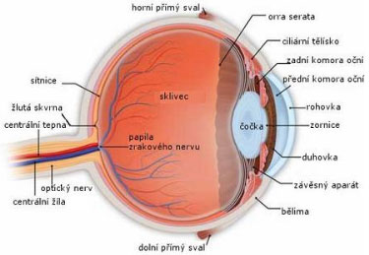
Části oka
žlutá skvrna – místo nejostřejšího vidění, zde nejvíce fotoreceptorů
slepá skvrna – místo kde vystupuje zrakový nerv, nejsou zde žádné fotoreceptory
sklivec - vyplňuje vnitřní prostor oka
Notes:
obrázek: http://www.dobreoci.cz/cz/o-ocich/anatomie-oka.html

Slide 7
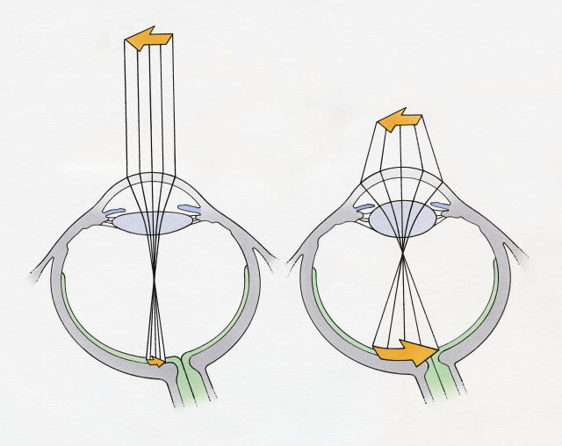
Akomodace čočky
Notes:
obrázek: http://trpitele.blog.cz/0811/obecna-charakterictika-vnimani

Slide 8
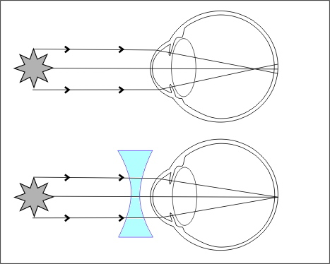
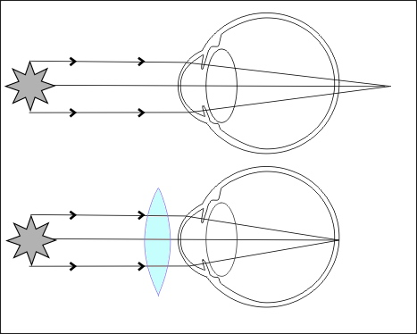
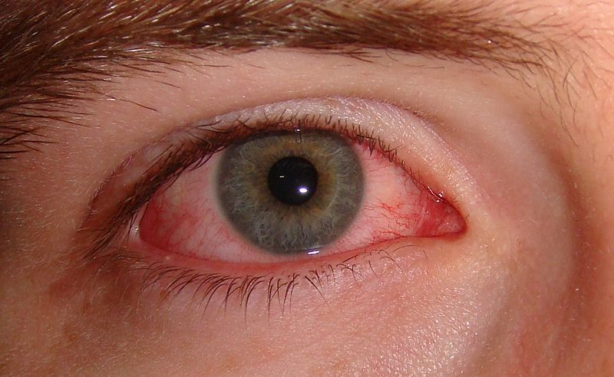
Oční vady
krátkozrakost
dalekozrakost
šilhavost
barvoslepost
šeroslepost
slepota
zánět spojivek
šedý a zelený zákal
Notes:
obrázek: http://www.zijeme.cz/zanet-spojivek-priznaky/
http://www.cocky-online.cz/ocni-vady-kratkozrakost/
http://www.cocky-online.cz/ocni-vady-dalekozrakost/

Slide 9
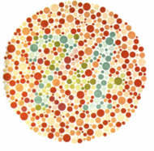
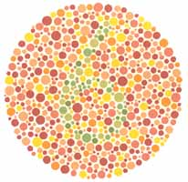
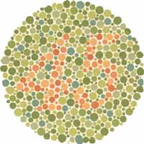
Oční testy
test na barvoslepost
Notes:
obrázek: http://lukas.faltynek.com/2007/06/25/barvoslepost_test/

Slide 10
Oční testy
test slepé skvrny
Nakreslete na čistý papír černou tečku. Asi pět centimetrů od ní nakreslete křížek. Zakryjte si levé oko a pravým sledujte tečku. Papír pomalu přibližujte k sobě a stále pozorujte tečku. Ve chvíli, kdy se vám křížek ztratí, dopadá jeho obraz na slepou skvrnu.

